Slide 1
MS软件SDK平台设计
V0.1 评审版 1/10/2022

Slide 2
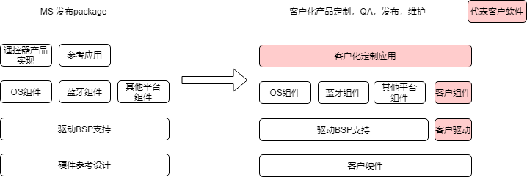
MS 软件 SDK平台概述
MS蓝牙SOC芯片支持BLE（低功耗蓝牙）5.2， 主频最高96Mhz， 内置96K RAM和512K SPI Flash。
芯片的主要应用场景包括 蓝牙遥控器等智能家居 以及 IOT设备。
MS 软件SDK平台的目的是帮助客户快速开发和生产基于MS蓝牙SOC芯片的产品，平台和客户产品定制关系如下图所示：
为达成这样的目标，MS 软件 SDK平台需要支持如下特性：
软件平台需要支持基本功能集： 包括SOC的所有外设驱动，BLE protocol stack (controller & host)，BLE application （HID，Battery等常用 profile），功耗管理等功能；
软件平台需要满足客户基于平台做二次开发的要求：提供清晰的接口，易用的开发环境，高效的debug手段，完整的生产工具和参考文档；
提供稳定的各种扩展软件组件（模块），以适应客户对不同产品的需求：提供基于BLE的MESH网络，RTOS （free rtos），基于flash的通用文件系统等；
平台需要满足可扩展（可以支持将来不同型号的SOC ，容易集成更多的软件模块），可配置（例如满足不同客户对memory size的要求 而进行组件的裁剪）等要求；

Slide 3
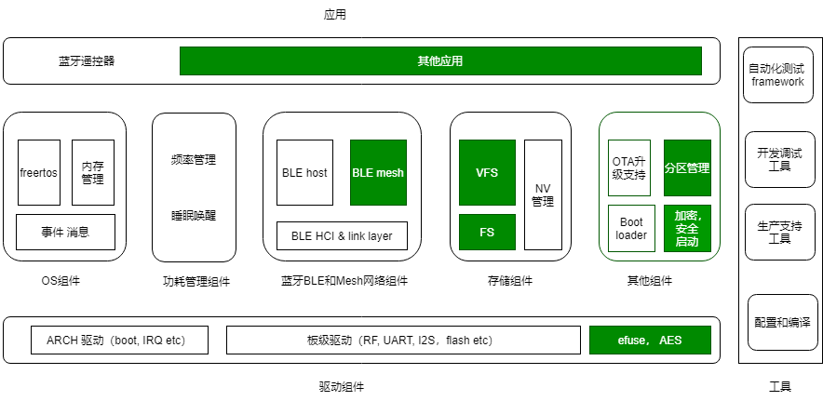
系统框架图
SDK平台的软件框架图如下：
扁平化层次管理。包括驱动，OS，所有的独立软件包都是组件(component)形式管理，对外提供组件的接口；
Flatbuild，app和组件打包在一起编译。各个组件都编译成独立的lib image。在配置和编译阶段可以通过配置工具配置需要的组件以及组件的参数；
分阶段实现。白色组件为高优先级 (目标22年Q3 prototype)，绿色部分为低优先级实现。第一个产品蓝牙遥控器基于高优先级组件开发；

Slide 4
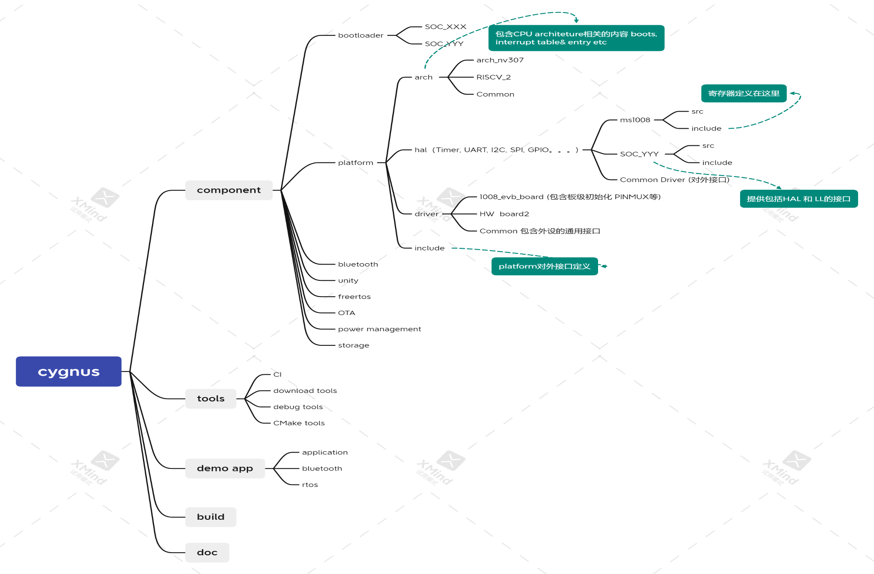
目录树和各目录的介绍
扁平化目录设置，所有的软件包都在component目录下。典型的客户项目可以参考 app目录的内容，这些 app是用平台软件component 开发的演示功能。 在编译阶段Component会编译成独立的静态库文件。
Doc包含Doxygen自动化生成的 以及 必要开放给客户的设计文档 (application note etc)

Slide 5
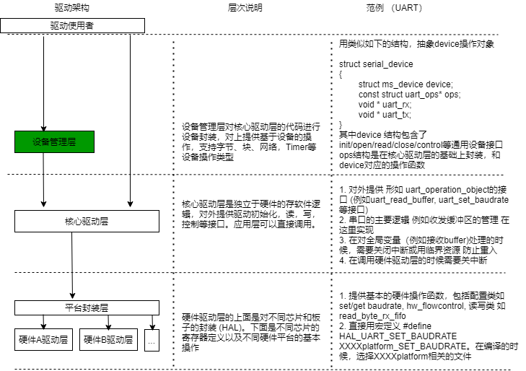
驱动组件系统框图
1. 驱动的整体框架分层 设备管理层，核心驱动层 以及 硬件驱动层 3层。调用驱动的组件可以调用核心驱动层接口。硬件驱动层需要处理对不同芯片和平台的抽象封装（HAL），以便对核心驱动层提供固定的接口。驱动的逻辑必须在核心驱动层完成。
2. 引入设备管理层的目的是将来方便客户已有的app移植，作为 低优先级实现。设备管理层做成 可以通过宏定义打开/关闭；
3. 不同芯片/平台的代码 在不同目录分开管理，通过make PLATFORM = XXXX 隔开。核心驱动层调用统一的 HAL硬件操作接口；

Slide 6
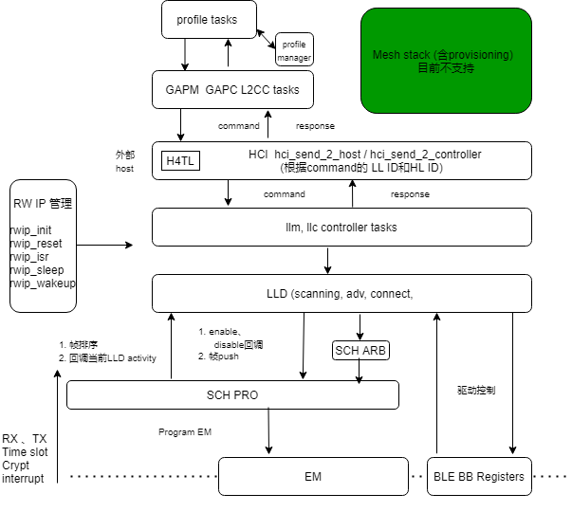
CEVA蓝牙系统框图
Host部分包括所有的 profile，GATT，GAPM(profile 管理模块）以及 Controller的LLM, LLC等control部分以 task方式运作。Task之间使用ke_msg_send传递消息。
Controller 的LLD，schedule 通过中断方式运作。通过BLE BB的 rwip_ist入口 处理所有的RX/TX/TimeSlot/ FR等中断。中断callback到当前活跃的LLD activity
HCI主要是在 Host和Controller之间传递消息，所有发给HCI的command需要注明target id。HCI可以通过H4TL和串口驱动外接host。
采用ble广播的方式就行信息发送和接受的蓝牙组网 mesh，作为 低优先级实现。

Slide 7
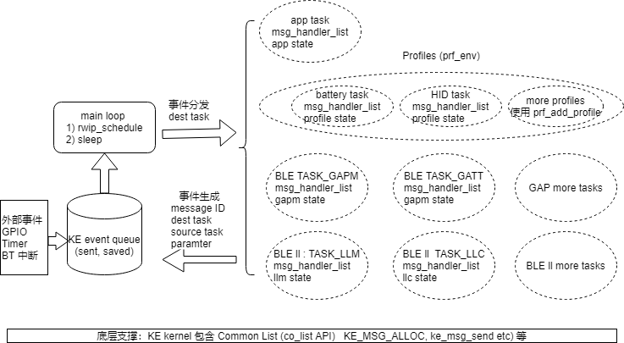
CEVA蓝牙的运作流程图
作为BLE SOC软件平台，CEVA BLE SW将是平台最重要的模块之一。我们需要考虑CEVA BLE和SDK平台的整合，把BLE作为平台的组件之一。
当前CEVA 是个典型的前后台系统：
蓝牙host（gap, profile等模块）以及low layer （link layer manager, link layer control等模块）都是以 background “task”方式运行。其他对时间敏感的模块 （low layer driver, scheduler， arbitrator）以中断方式 （ rwip_isr ）进行。为了支持用户添加profile ，提供了 prf_env相关的操作 对 profile tasks 进行管理。
系统以 mainloop为主循环，从KE event queue获取事件，并根据 task id分发到对应的“task”。在这里根据 message id 选择对应的 message handler处理。处理之后如果 产生新的消息需要其他“task”处理，push新消息到事件队列。
CEVA定义的“task”，包含了task id， 该task维护的状态变迁，该task需要处理的事件和对应的handler组成。本质上是一些message handler 的集合，和mainloop跑在同一个大循环里面。

Slide 8
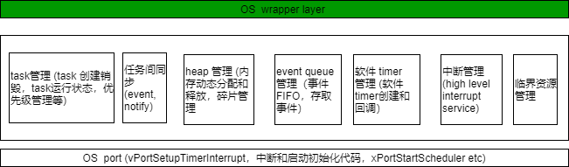
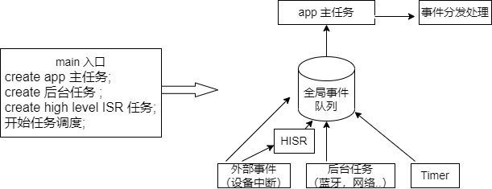
OS组件 – FreeRTOS的OS框架
为了应付更多复杂场景的应用开发，简单的前后台系统不能满足要求。选择FreeRTOS的主要原因：
1. 开源免费，没有版权问题。使用FreeRTOS的项目不需要开源
轻量级RTOS，对硬件资源要求低，广泛用在小型嵌入式系统
使用FreeRTOS之后的系统框架如下，其中OS wrapper layer 作为低优先级实现，以便将来支持不同的RTOS:
引入多任务RTOS之后的系统整体运作框架：
注：
1. 在中断处理比较复杂的情况下，为了减少关中断事件，中断服务程序ISR只做最基本的操作。ISR触发HISR (high level ISR），在HISR做驱动逻辑处理之后 传递事件到事件队列

Slide 9
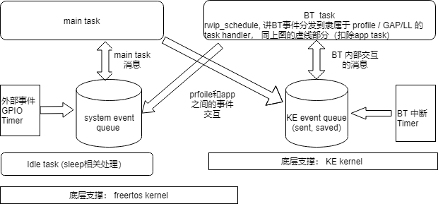
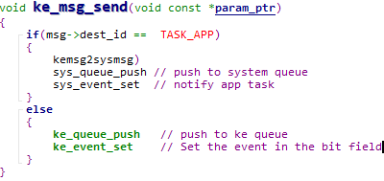
OS组件 – CEVA和SDK平台的整合
整合设计：
SDK平台提供3个任务。 Main task是app task，负责类似蓝牙遥控器app。BT task用来 管理 CEVA目前background “task” 管理的模块。 在没有事件处理的情况下, idle task被唤醒（FreeRTOS内核实现）。 在idle task hook (vApplicationIdleHook) 中处理睡眠相关的事情 （判断进入低功耗状态）。
蓝牙task会轮询KE event queue ，和之前一样，根据 rwip_configure.h定义的 task id和message id找到message handler 并处理。蓝牙task主体是 ke_event_schedule， 处理 KE_EVENT_TIMER（通用timer） 和 KE_EVENT_KE_MESSAGE。
蓝牙往app发送消息的时候，需要发送到 system event queue （需要改造目前 profile发给app的消息）
App往蓝牙发消息的时候，需要发送到 KE event queue （参考CEVA app\demo\src 目录 hid, battery 往对应profile的消息发送 ）
蓝牙用到的arbiter timer，alarm timer保持之前的处理方式。
给app以及profile使用的通用 timer （co_time），也可以考虑
保留 （risc-v 的timer只用来支持蓝牙之外的事情）
6. 底层的支撑包括 内存管理不需要变化。
主要变更点在 1 和 3 。 变更点3 可以如右边处理：

Slide 10
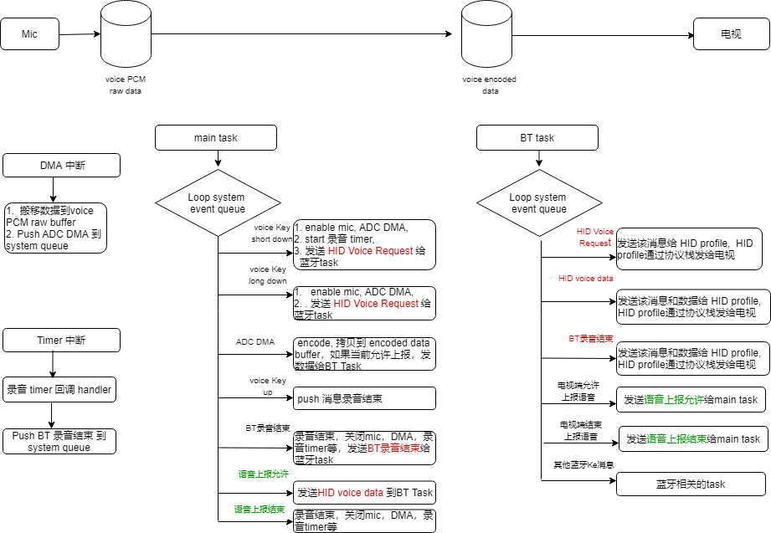
OS组件 – 典型场景 蓝牙遥控器语音发送
场景说明：支持短按/长按 录音键 发起语音发送。短按情况下超时停止录音，长按情况下 按键抬起停止录音。收到电视端允许录音消息后开始录音，收到电视端停止录音消息时停止录音。
考虑到目前的编码不太复杂，PCM raw data到 SBC encoded code可以在 main task做。上图红色的消息是 main task发给BT task，绿色的消息是BT task发给main task.
按照之前TCL蓝牙遥控器的设计，蓝牙键盘和语音传输是用HID 服务的 report characteristic进行。这些Report Characteristic的UUID都是0x2A4D，通过对应描述符的Report ID和 Report Type区分语音数据通道、控制通道、蓝牙键值通道。

Slide 11
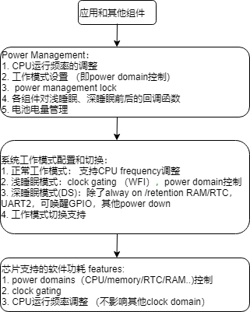
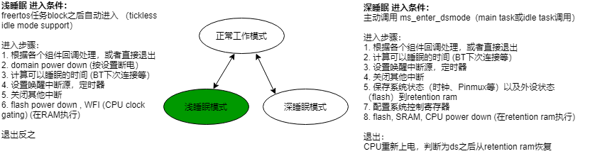
功耗管理系统框架
功耗管理的系统框图如右图所示：
绿色部分（模块别power domain控制）芯片不支持，暂不实现
1. 最底层是芯片支撑下的软件功耗feature；
2. 系统的3种工作模式，依赖这些软件功耗feature的组合实现；
3. Power Management模块对外提供接口，主要内容应当包含：
设置当前工作模式，缺省为正常工作模式
设置/获取 所有可以控制的power domain的状态
设置/获取当前工作模式下CPU工作频率
设置/获取对CPU资源的特殊要求，例 lock 最低运行频率
各个组件注册 浅睡眠和深睡眠前后的call back函数
进入睡眠之前设置唤醒源
获取当前的电池电量
工作状态切换示意图 （浅睡眠模式作为 低优先级支持）
浅睡眠的使用场景：复杂应用，频繁短时间睡眠
深睡眠的使用场景：应用场景单一（类似蓝牙遥控器），功耗敏感
Notes:
问题点：
1、 哪些 power domain是软件可以独立控制的 --不支持按照domain控制
2、是否支持CPU 频率调整 （CPU clock domain和哪些模块的时钟耦合）--支持
3、是否支持CPU core电压调整？ --不支持
4、是否支持CPU clock gating --支持
5、在WFI指令，CPU是什么响应 (clock gating？）--停止clock
6、重新上电之后，判断上次开机状态的寄存器保存在哪里 – register？

Slide 12
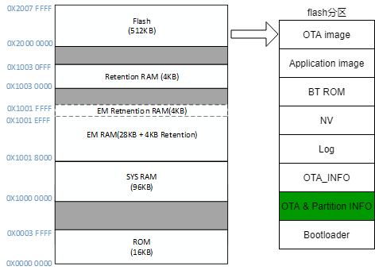
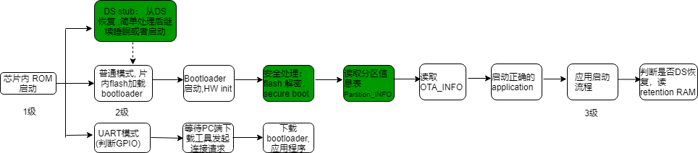
分区管理和系统启动
SOC片内支持16K片内ROM， 512K SPI flash，96K System RAM，32K 蓝牙专用的EM RAM 以及 4KRetentionRAM
考虑到客户的具体项目，比如可能不需要支持OTA，或者需要更多的数据存储，SDK平台需要支持Flash可配置的分区管理。这部分作为低优先级支持。
为了支持flash分区管理需要完成以下事项：
-- 在配置工具提供分区配置管理，生成 partition info bin
-- partition info bin 含分区名,类型（数据/程序）,偏移量, 大小
-- partition info bin 固定烧入在紧跟bootloader 的分区
-- 烧入程序支持对 bin /data大小的检查和错误报告
系统启动采用三段式启动过程，为后续扩展提供方便：
1.ROM程序 被固化在MS BT SOC内部的 ROM 中，它从 flash 起始位置 加载二级引导程序 bootloader。
2. Bootloader 从 flash 中加载分区表, 根据当前OTA info判断并跳转到正确的应用程序。
3. 应用程序启动，判断先前是否deep sleep状态。如果是的话，从retention ram恢复参数。应用程序初始化，FreeRTOS 任务创建，进入app main。
为了满足IOT的一些特殊场景，以下两个事情作为低优先级后续支持:
Deep sleep stub，允许系统从DS恢复后快速处理简单事务；
Flash加密，secure boot支持 以及 上面说的可配置分区关；

Slide 13
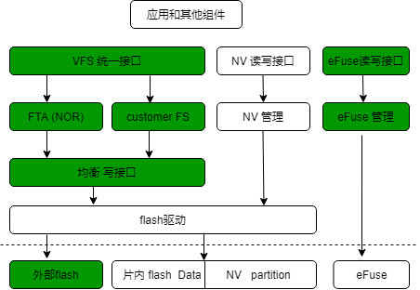
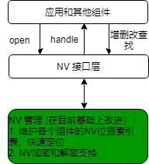
存储管理 – 文件系统，NV和eFuse
存储管理的整体框架如下：
存储的总体原则：文件系统适合存储较大数据量的二进制数据，NV适合存储较小数据量的参数类型的数据。考虑到当前遥控器项目存储数据不多，文件系统部分作为低优先级实现。
应用层统一调用VFS接口，平台提供的FAT或者客户希望使用的FS可以挂接到VFS
为了避免过度使用norflash的某一个扇区，文件系统调用norflash均衡写接口，确保用作文件存储区域的norflash磨损均衡
NV 数据保存在NV partition，通过NV管理模块来进行索引管理
MS BT SOC芯片提供 1kbit efuse区域，用于芯片信息（chip id, 电压调整），加密 (flash encrypt, secure boot)，用户应用（mac address etc)。SDK平台提供eFuse管理模块，方便用户使用。 这部分作为低优先级实现。
目前CEVA提供的参考代码有NV的管理部分，当前的做法：
基于CEVA当前 nvds 改进的建议 ：
用应用和不同组件的NV handler做空间划分
对操作频繁的模块，维护NV tag索引表
考虑支持NV加密
当前NV的类型主要有两种，RWIP 蓝牙CONFIGURABLE PARAMETERS (见PARAM_ID定义) 以及 用户自定义NV 见 （app_nvds_tag），没有逻辑空间划分不具备可扩展性
NV的保存 按照NV结构体 （NV tag / status / length)顺序保存，读取/修改的时候在整个NV区域，按照NV tag匹配的方式遍历查找，效率较低

Slide 14
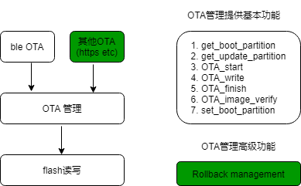
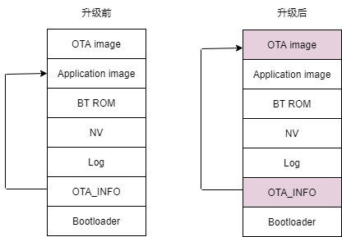
OTA功能
为了持续提供新功能和修补漏洞，MS SDK平台提供OTA升级功能。OTA管理的框架和主要功能如右图所示。
OTA包括OTA管理，以及ble, https等升级渠道对核心OTA管理的封装。核心的OTA升级功能，包括获取当前的boot 分区，OTA升级过程管理，image 校验，设置当前的boot分区。OTA管理还涉及到一些高级功能，例如防止回刷功能，升级之后的回退功能等作为低优先级实现
ble OTA在OTA管理模块的基础上做一次封装，在ble OTA service中调用。通过ble OTA service下面的 characteristic完成firmware版本，OTA patch版本，OTA patch size等信息的交互以及 OTA data的收发。收到的OTA数据交给核心OTA管理层处理。 类似的， 在核心功能支持下，后续可以支持其他途径的OTA升级例如 https。
OTA升级流程示意图：
为了支持OTA，系统的分区必须包含应用image，OTA image和 OTA_INFO分区。Bootloader在加载正确的应用之前，到OTA_INFO区域获取 Application和OTA两个分区当前版本的序列号，以及上一次升级完成的状态，通过这些信息跳到正确的image执行。
注：
OTA升级只对应用image有效。当前蓝牙image和应用 image是分开编译，因此不会升级蓝牙image。如果要升级蓝牙image，需要和应用放在一起编译。用户在配置分区的时候也需要适当的修改（去掉蓝牙ROM分区，扩大应用和OTA分区）

Slide 15
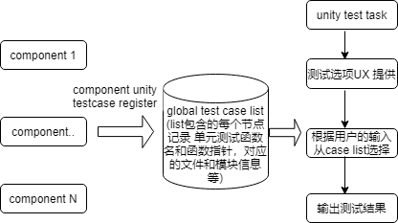
自动化测试 – unity测试框架
不论是平台开发和维护，还是客户项目的开发，我们都需要有单元测试框架，通过高效的自动化测试来快速发现新引入的问题，确保平台的基本功能正确。选择unity的主要原因是 unity支持跨平台，遵从C标准，提供了丰富的断言，兼容多种嵌入式C编译器的支持。
基于unity的单元测试系统框图如下：
使用unity测试框架的典型测试代码如下：
#include "unity.h"
#include "file_to_test.h"
void setUp(void) {
// 在这里配置东西
}
void tearDown(void) {
// 在这里清理东西
}
void test_function_should_doBlahAndBlah(void) {
//单元测试内容
}
void test_function_should_doAlsoDoBlah(void) {
//单元测试内容
}
int main(void) {
UNITY_BEGIN();
RUN_TEST(test_function_should_doBlahAndBlah);
RUN_TEST(test_function_should_doAlsoDoBlah);
return UNITY_END();
}
所有的component（包括platform, freertos, BT..)都在component目录下包含test测试目录，里面有单元测试的代码。所有对外提供的接口需要有单元测试覆盖。
Tools 目录下有单元测试工具。这里是所有单元测试的入口app_main （调用到test main)。跑起来之后会 提供测试选项，按照输入的测试选择选择单元测试用例。

Slide 16
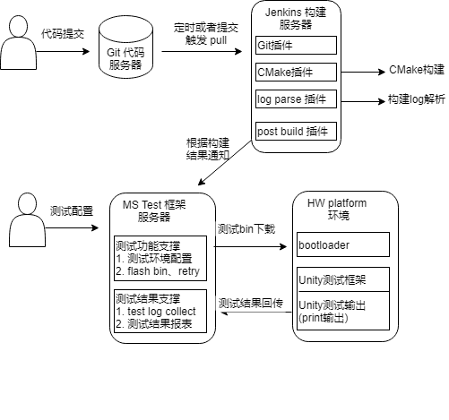
自动化测试 - CI系统框架
CI需要实现的目标是 持续（定时触发或者代码提交触发）从Git仓库获取最新代码，自动触发构建，自动下载到开发板，完成单元测试之后，发出测试报告。在每天上班的时候可以拿到当前最新代码的测试报告。
CI整体的框架如下图，需要搭建Jenkins构建服务器，MS测试框架服务器。
通过Jenkins的Git插件，定 时触发代码下载。例如设置为凌晨1点的定时触发。
Jenkins 使用CMake插件进行构建
通过log parse插件，在Jenkin console上看到编译过程和编译结果
在编译成功（看log parse结果)之后，post build插件通知测试服务器，并传送test bin
测试服务器对硬件板子进行复位（通过和bootloader的通信），下 test bin
执行test bin，执行unity测试框架的断言。 unity通过串口回传每个测试用例的执行结果
测试服务器收集测试结果并生成当天的测试报表

Slide 17
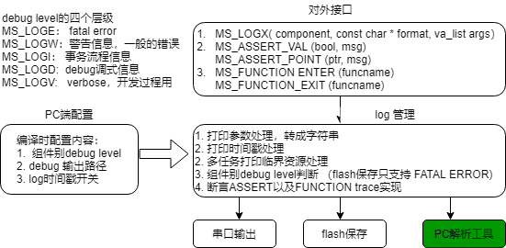
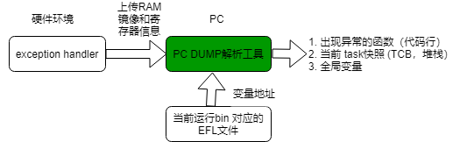
开发调式工具
高效的开发调式工具对软件开发效率至关重要。MS SDK平台提供log/断言，内存检查，DUMP等手段帮助软件开发人员快速查找问题。
2. 内存损坏是软件开发中出现的比较普遍但是又比较难查找的问题。SDK平台提供统一的内存分配和释放的接口，作为低优先级支持 。前期使用两套内存(heap)管理做蓝牙遥控器产品：
ceva蓝牙的heap管理（ke_malloc / ke_free）。 通过收集内存分配和释放的调用者和分配释放数量实现简单的内存泄露检查。
其他组件的heap管理采用freeRTOS（pvPortMalloc / vPortFree） 。不支持内存泄漏的检查。
SDK平台提供统一的内存管理需要支持如下feature
内存泄漏检查，可以具体到函数级（调用malloc的函数）
内存越界检查，可以检查到使用的内存超过了分配的大小
Log和断言的支持:
提供通用的 log打印函数 MS_LOGx，该函数支持按照组件别设置的五级debug level打印。 其中 fatal error等级支持把调式信息写到flash。在release编译版本，fatal error将会引起SW reset 同时将重要信息写入flash。
提供FUNCTINO TRACE，支持输出当前所在的文件名和函数名，等级相当于普通调式信息。
提供断言，对指针是否为空和数据比较结果是否为真的断言，等级相当于fatal error。
提供PC解析工具，用于对时间敏感的组件。设置debug输出到PC解析工具之后，log format的处理放到PC端处理 (低优先级实现)
3. 为了快速查找一些不易复现的问题，平台支持RAM DUMP的解析。在编译配置阶段如果不打开DUMP支持，异常处理函数只是向串口打印当前的寄存器（PC指针，函数参数等寄存器）。如果打开DUMP支持（作为低优先级支持)，可以通过PC DUMP支持上传当前的RAM镜像，结合ELF文件给出更多的信息。

Slide 18
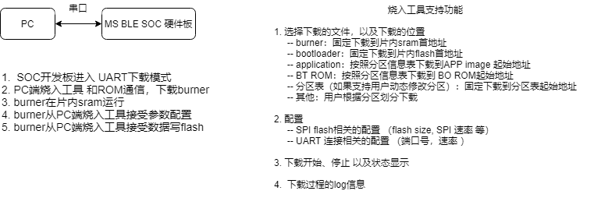
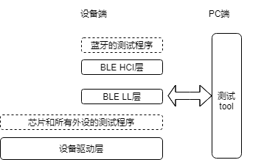
生产支持工具
生产支持工具主要包括三部分，PC烧入工具，用于硬件自检和校准的PC测试工具，以及和测试工具配套的设备端的工程模式。
烧入工具的流程和功能如下所示。产线用的和开发用的烧入工具用同一个PC程序。如果配置为产线用的话，增加 1拖多的烧入功能。为了保证ROM的逻辑足够简单，烧入过程中，PC端的参数配置解析和实际烧入由burner完成。
在生产过程中需要工程测试，以确保芯片，硬件以及核心基本功能是正常工作的。
通过固定GPIO的状态判断，在开机的时候直接进入工程测试模式。工程模式下，硬件板上的工程测试软件和PC端测试软件通信，完成并显示测试的结果
对芯片和外设的测试包括以下
芯片的信息读取 （ eFuse 相关的操作正常）
Flash，sram的读写
RF 射频 （BT RF，需要PC 测试tool协助）
其他需要支持的设备
在HCI层需要有蓝牙快速配对等蓝牙基本功能测试

Slide 19
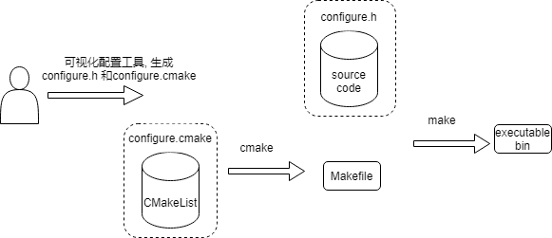
配置和编译
构建工具选用CMake，这是一个开放源代码的构建管理器，支持使用文本格式文件(CMakeList.txt) 构建指定构建参数的项目工程。CMake支持生成各种构建文件格式，支持例如Microsoft Visual Studio , Linux/Unix, Nmake等等。CMake支持强大的各种系统函数，允许用户通过简单的裁剪构建出复杂的软件系统。
总体思路如下，采用python开发可视化配置工具，采用CMake生成makefile的流程：
系统配置工具 生成两个文件。configure.h是给源代码使用，这里包含SDK平台具体某个component的参数定义（比如spi flash有一些flash的配置需要在这里配置，则在driver component生成confgiure.h，放在driver component目录下。如果用户没有配置，该文件就不生成）。configure.cmake给cmake使用，作为component编译选择和compilation flag。
可以配置的内容需要支持如下：
平台 SDK Target相关的配置， 包括平台芯片的选择，Toolchain的位置
Bootloader的相关配置， debug level的选择
Partition Table的划分定义
Component 的选择，以及具体某个Component的参数（configure.h ）
系统debug level，debug信息的输出路径等

Slide 20
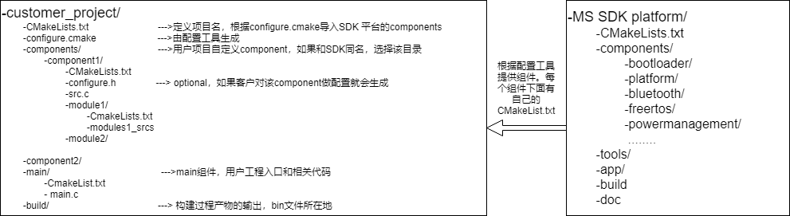
配置和编译 – 典型用户项目的构建
在配置工具和CMake构建工具的支持下，典型的客户项目目录树如下：
一个客户的项目可以看到组件的集合。在构建项目的时候，在项目目录，以及MS SDK platform目录（根据configure.make信息）选择 需要包含的组件。除了组件之外，一个客户的项目包含了构建可执行bin的所有内容，包括bootloader (缺省必选的component），分区信息表（配置工具提供缺省值）等。
客户的目录树和MS SDK平台的目录树分开管理。 MS SDK平台主要提供component和tool的支持。如果客户要对SDK的component对特殊的修改，也可以把SDK的component拷贝到项目目录。
客户项目中的main目录是程序的入口，主控程序。 其他component编译出自己的component.lib（静态库）。最后链接成可执行的完整的应用程序binary。
MS SDK平台提供 demo app目录。这个目录下每个demo app的目录结构 类似 customer_project 的目录结构。
基于Cmake的基本函数 做一层封装，使客户项目的CMakeList编写简化化, 可以作为低优先级实现：
项目的封装。客户项目调用此接口即可完成所有和component操作，build操作。
Component相关操作的封装。 Component选择，重名处理，客户自己的component添加，component 依赖检查 等等。
Build相关操作的封装。 实现所有component编译过程，最后生成可执行bin。

Slide 21
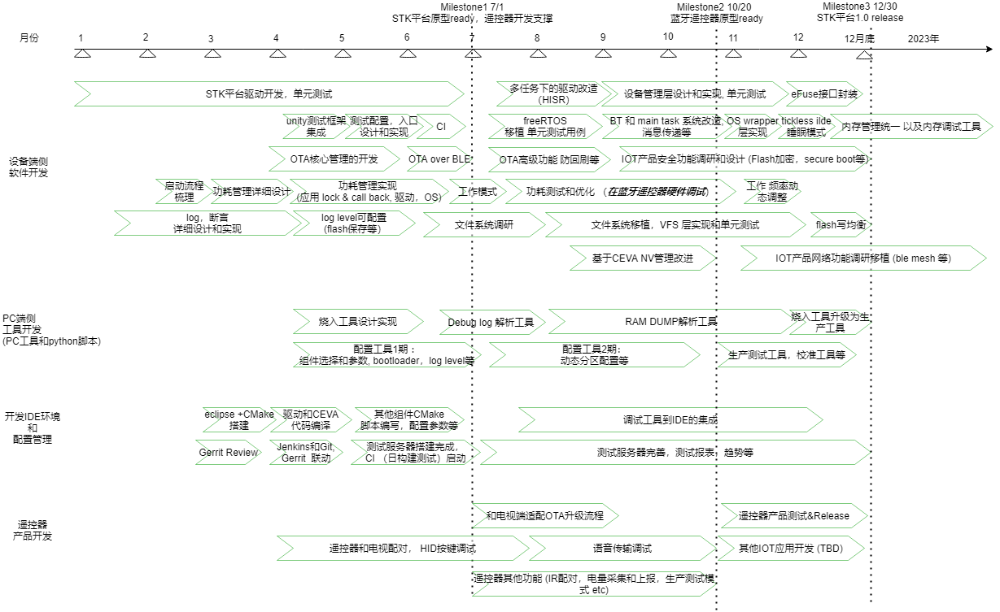
项目实施计划

Slide 22
人力资源需求
月份/模块 (不含驱动) | 1月份 | 2月份 | 3月份 | 4月份 | 5月份 | 6月份 | 7月份 | 8月份 | 9月份 | 10月份 | 11月份 | 12月份
设备端侧软件开发 | 1 | 2 | 2 | 4 | 4 | 5 | 5 | 5 | 6 | 6 | 6 | 6
PC端工具开发 | 0 | 0 | 0 | 2 | 2 | 2 | 2 | 2 | 2 | 2 | 2 | 2
IDE和配置管理 | 1 | 0 | 2 | 2 | 2 | 2 | 2 | 2 | 2 | 2 | 2 | 2
应用开发（遥控器） |  |  |  | 1 | 1 | 1 | 3 | 3 | 3 | 3 | 3 | 3

Slide 23
THANK YOU

